Slide 1
40:21

Slide 2


TEST
R+SQL 問題集
TEST
40:21
標準編
TEST
TEST

Slide 3
TEST
TEST
TEST
TEST

Slide 4


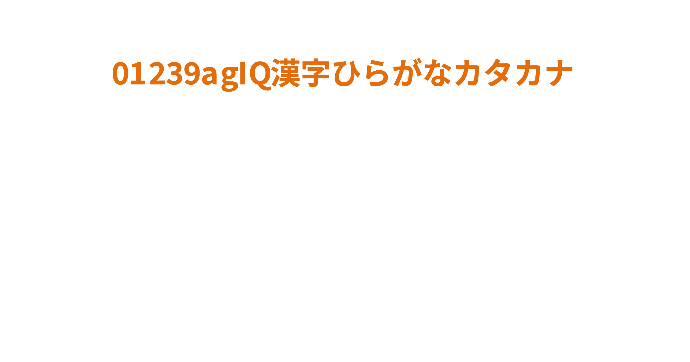

Slide 5


01239agIQ漢字ひらがなカタカナ
01239agIQ漢字ひらがなカタカナ

Slide 9



Slide 11



Slide 12


データサイエンス
100本ノック
（構造化データ加工編）

Slide 13

データサイエンス
100本ノック
（構造化データ加工編）

Slide 14





データサイエンス
100本ノック
（構造化データ加工編）

Slide 15


データサイエンス
100本ノック
(構造化データ加工編)

Slide 16
データサイエンス
100本ノック
(構造化データ加工編ガイドブック)

Slide 17
データサイエンス
100本ノック
(構造化データ加工編ガイドブック)

Slide 18
データサイエンス
100本ノック
(構造化データ加工編ガイドブック)

Slide 19
データサイエンス
100本ノック
(構造化データ加工編ガイドブック)

Slide 20
データサイエンス
100本ノック
(構造化データ加工編ガイドブック)

Slide 21
データサイエンス
100本ノック
(構造化データ加工編ガイドブック)

Slide 22
データサイエンス
100本ノック
(構造化データ加工編ガイドブック)

Slide 23

データサイエンス
100本ノック
(構造化データ加工編ガイドブック)

Slide 24

データサイエンス
100本ノック
(構造化データ加工編ガイドブック)

Slide 25
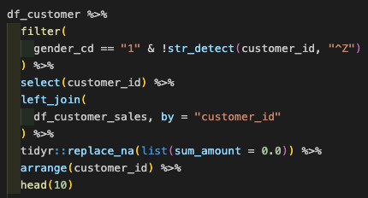
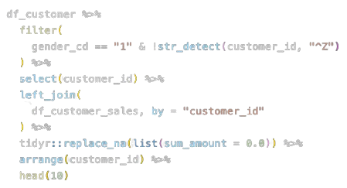

Slide 26
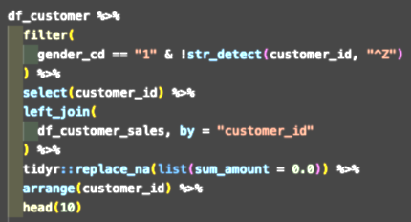
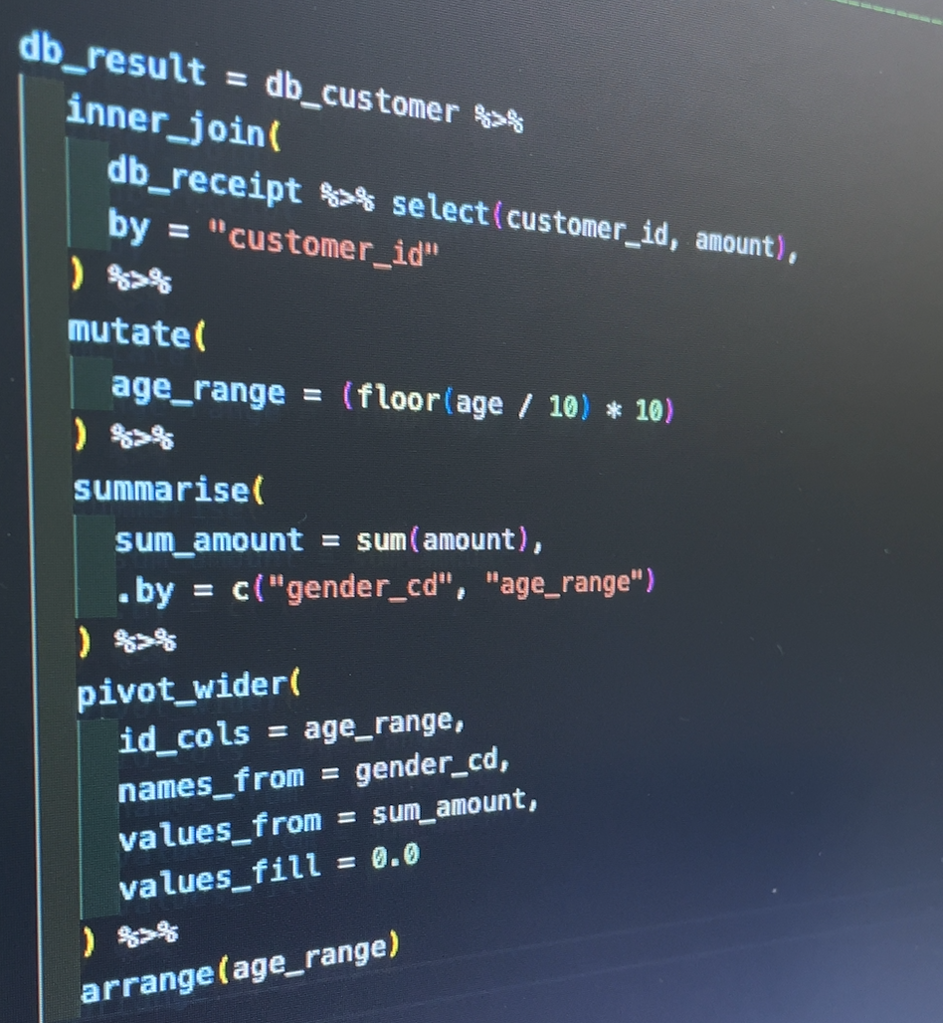

Slide 27



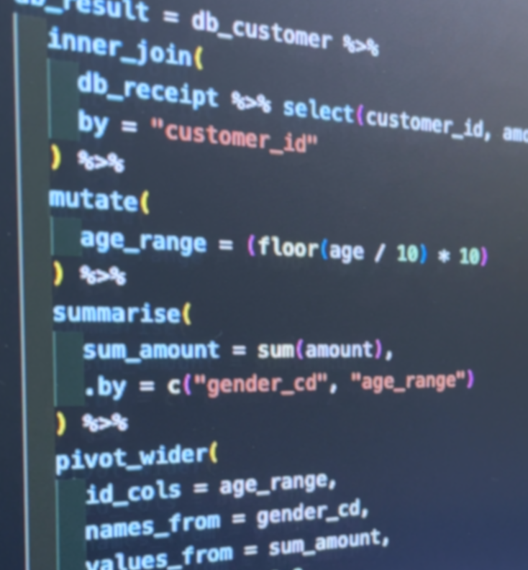




R
R

Slide 28
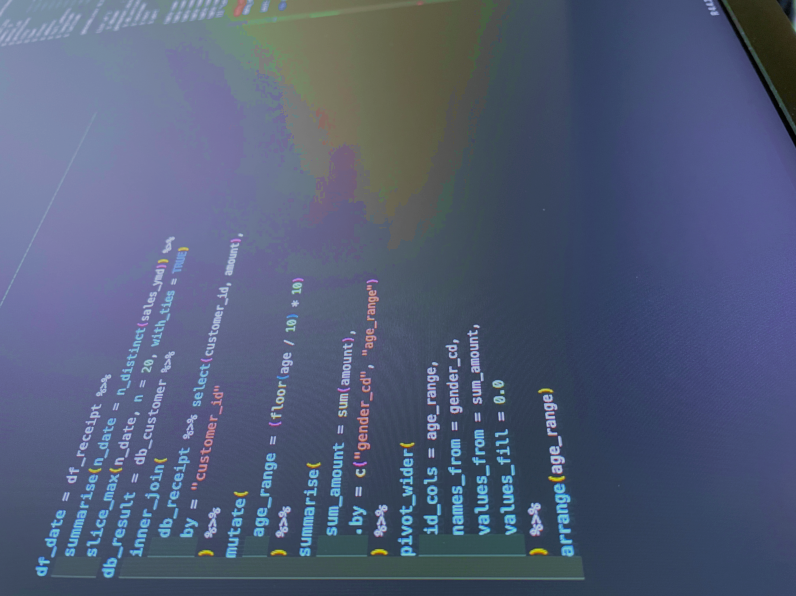






R & SQL
演習問題

Slide 29
番号付き
R & SQL
演習問題
R-029

Slide 30
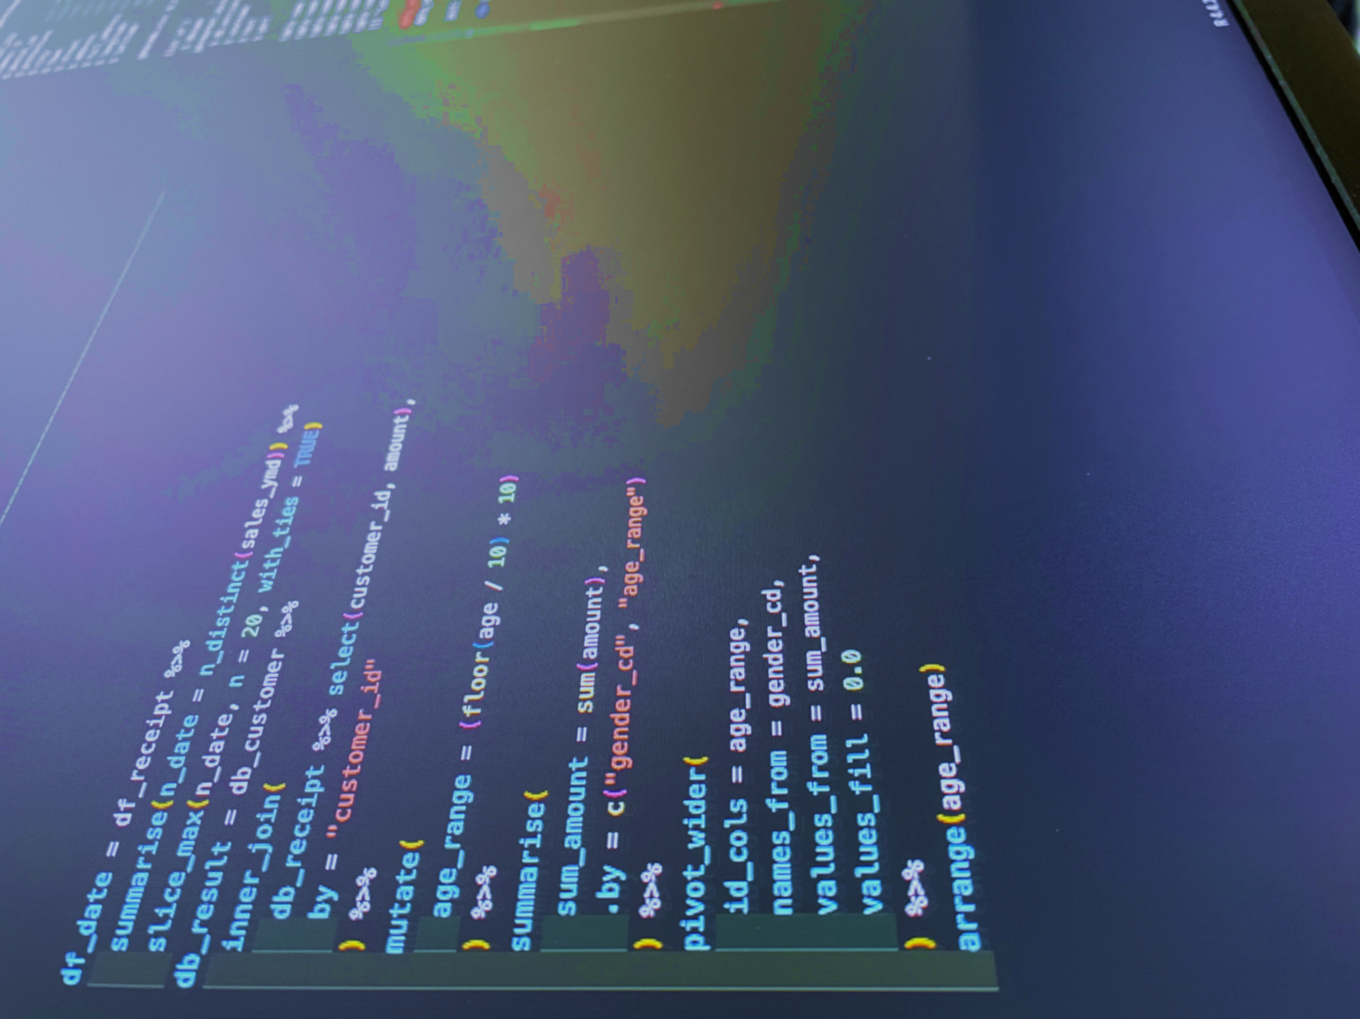
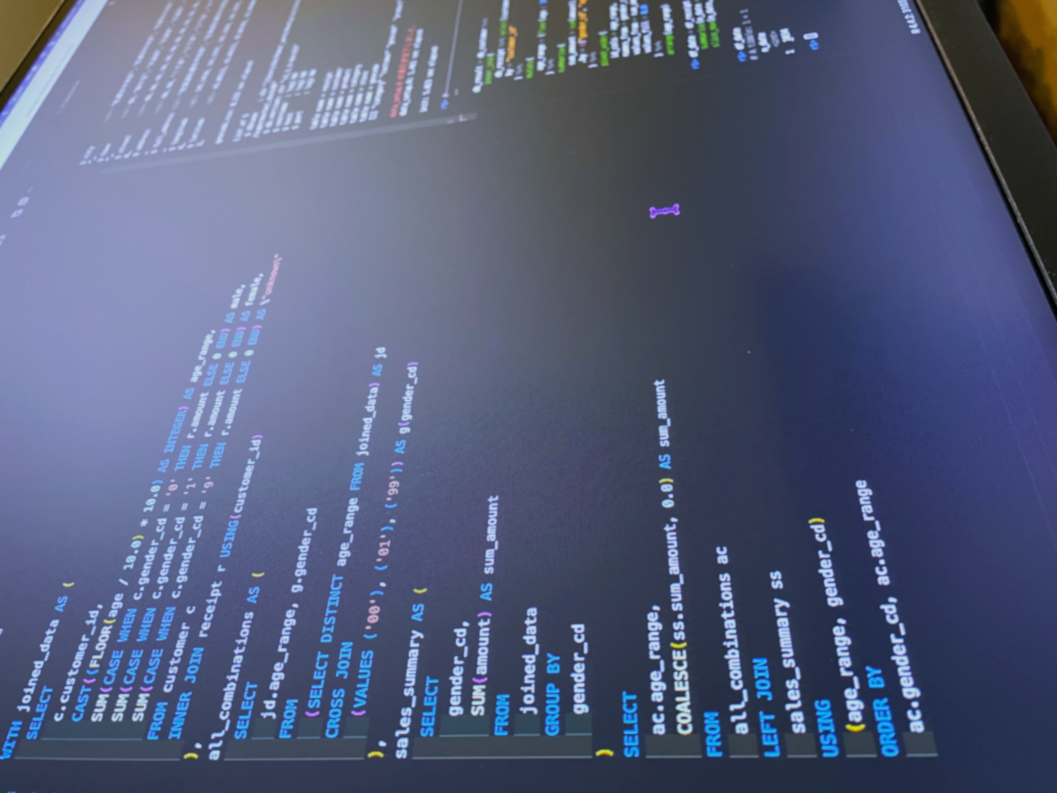

番号付き
R & SQL
演習問題
R-029

Slide 31
番号なし
R & SQL
演習問題

Slide 32
番号あり
R & SQL
演習問題
R-029

Slide 33

R & SQL
実践ドリル

Slide 34



番号なし
R & SQL
演習問題

Slide 35


番号なし
R & SQL
演習問題

Slide 36
番号なし
R & SQL
演習問題

Slide 37







番号なし
R & SQL
演習問題

Slide 38

番号なし
R & SQL
実践ドリル

Slide 39


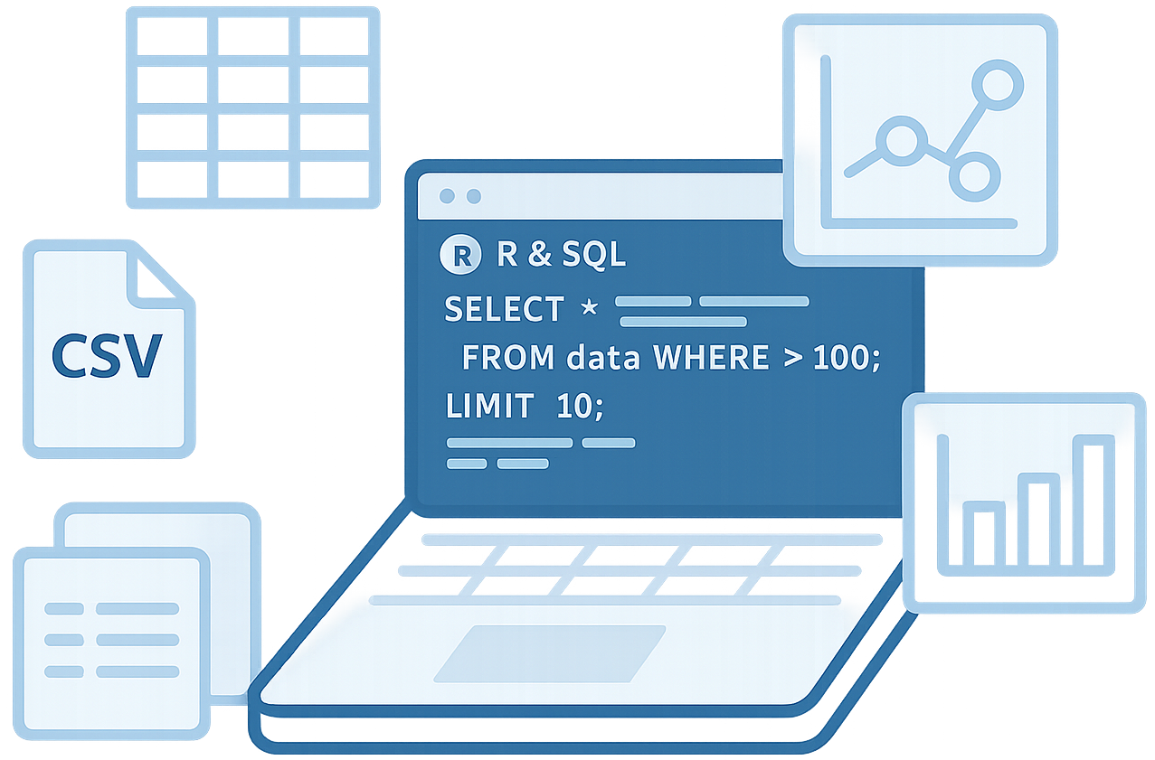




Slide 40

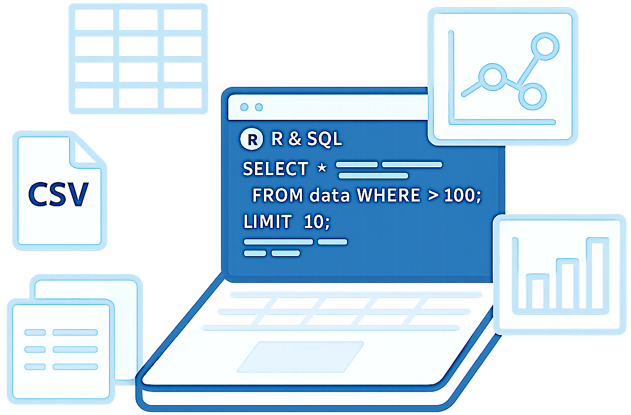

データサイエンス
100本ノック＋α
概要・導入

Slide 41

データサイエンス
100本ノック＋α
概要・導入

Slide 42

データサイエンス
100本ノック＋α
概要・導入

Slide 43




データサイエンス
100本ノック＋α
概要・導入

Slide 44
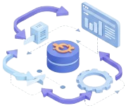
データサイエンス
100本ノック＋α
概要・導入

Slide 45

データサイエンス
100本ノック＋α
概要・導入

Slide 46
データサイエンス100本ノック＋α
概要・導入

Slide 47
データサイエンス
100本ノック＋α
データサイエンス100本ノック＋α
データサイエンス100本ノック＋α
概要・導入
データサイエンス
100本ノック＋α

Slide 48







データサイエンス
100本ノック＋α
概要・導入
データサイエンス
100本ノック＋α

Slide 49





データサイエンス
100本ノック＋α
概要・導入
データサイエンス
100本ノック＋α

Slide 50






データサイエンス
100本ノック＋α
概要・導入

Slide 51


データサイエンス
100本ノック＋α
概要・導入

Slide 52
データサイエンス
100本ノック＋α
概要・導入

Slide 53
データサイエンス
100本ノック＋α
概要・導入

Slide 54
データサイエンス
100本ノック＋α
概要・導入

Slide 55






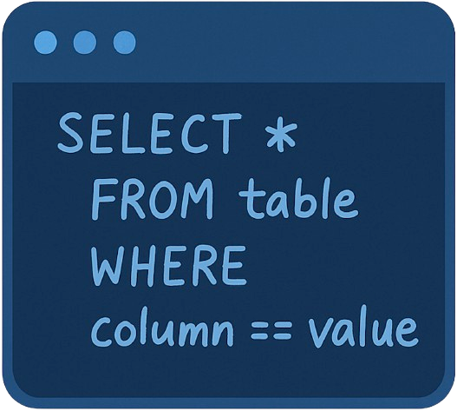




Slide 56


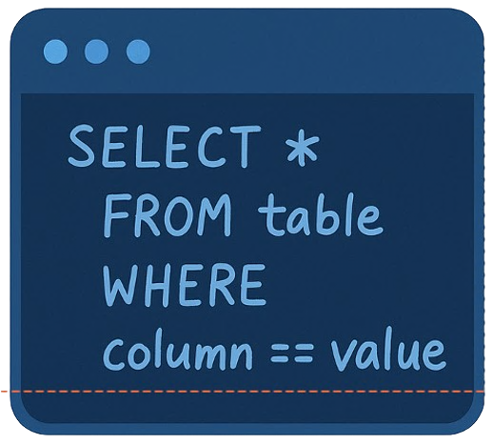
Rでデータベース操作
SQL自動生成

Slide 57

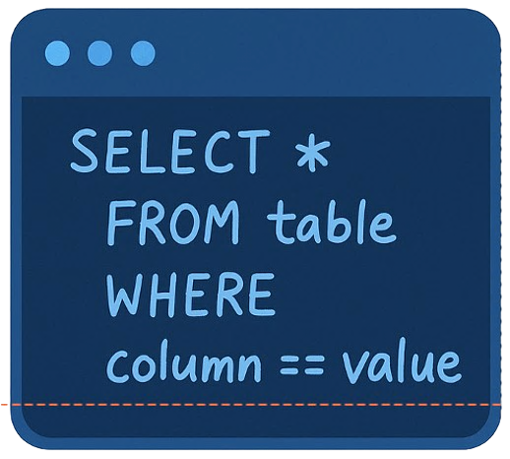
Rでデータベース操作
SQL自動生成

Slide 58

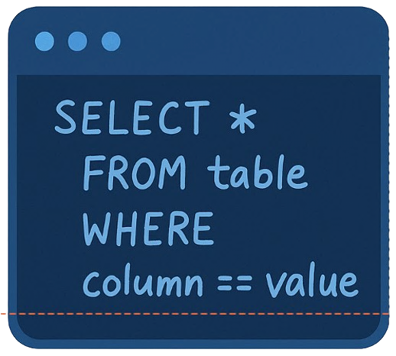
Rでデータベース操作
SQL自動生成

Slide 59


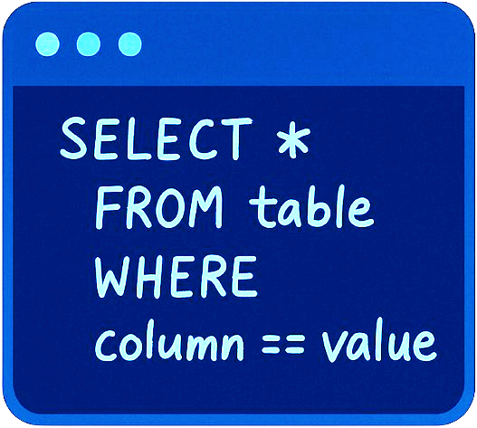
Rでデータベース操作
SQL自動生成

Slide 60
Rでデータベース操作
SQL自動生成

Slide 61

Rでデータベース操作
SQL自動生成

Slide 62

Rでデータベース操作
SQL自動生成

Slide 63

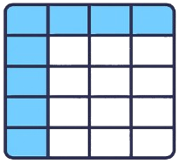

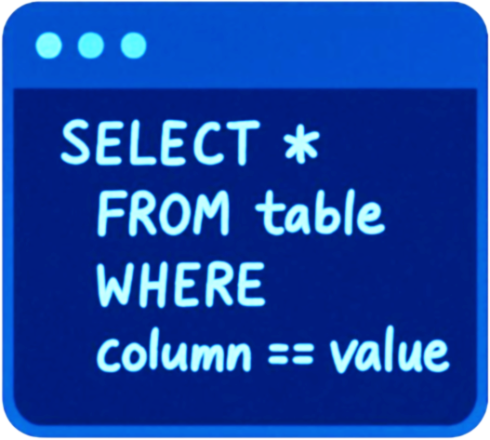
Rでデータベース操作
SQL自動生成

Slide 64


Rでデータベース操作
SQL自動生成

Slide 65

Rでデータベース操作
SQL自動生成

Slide 66


Rでデータベース操作
SQL自動生成

Slide 67
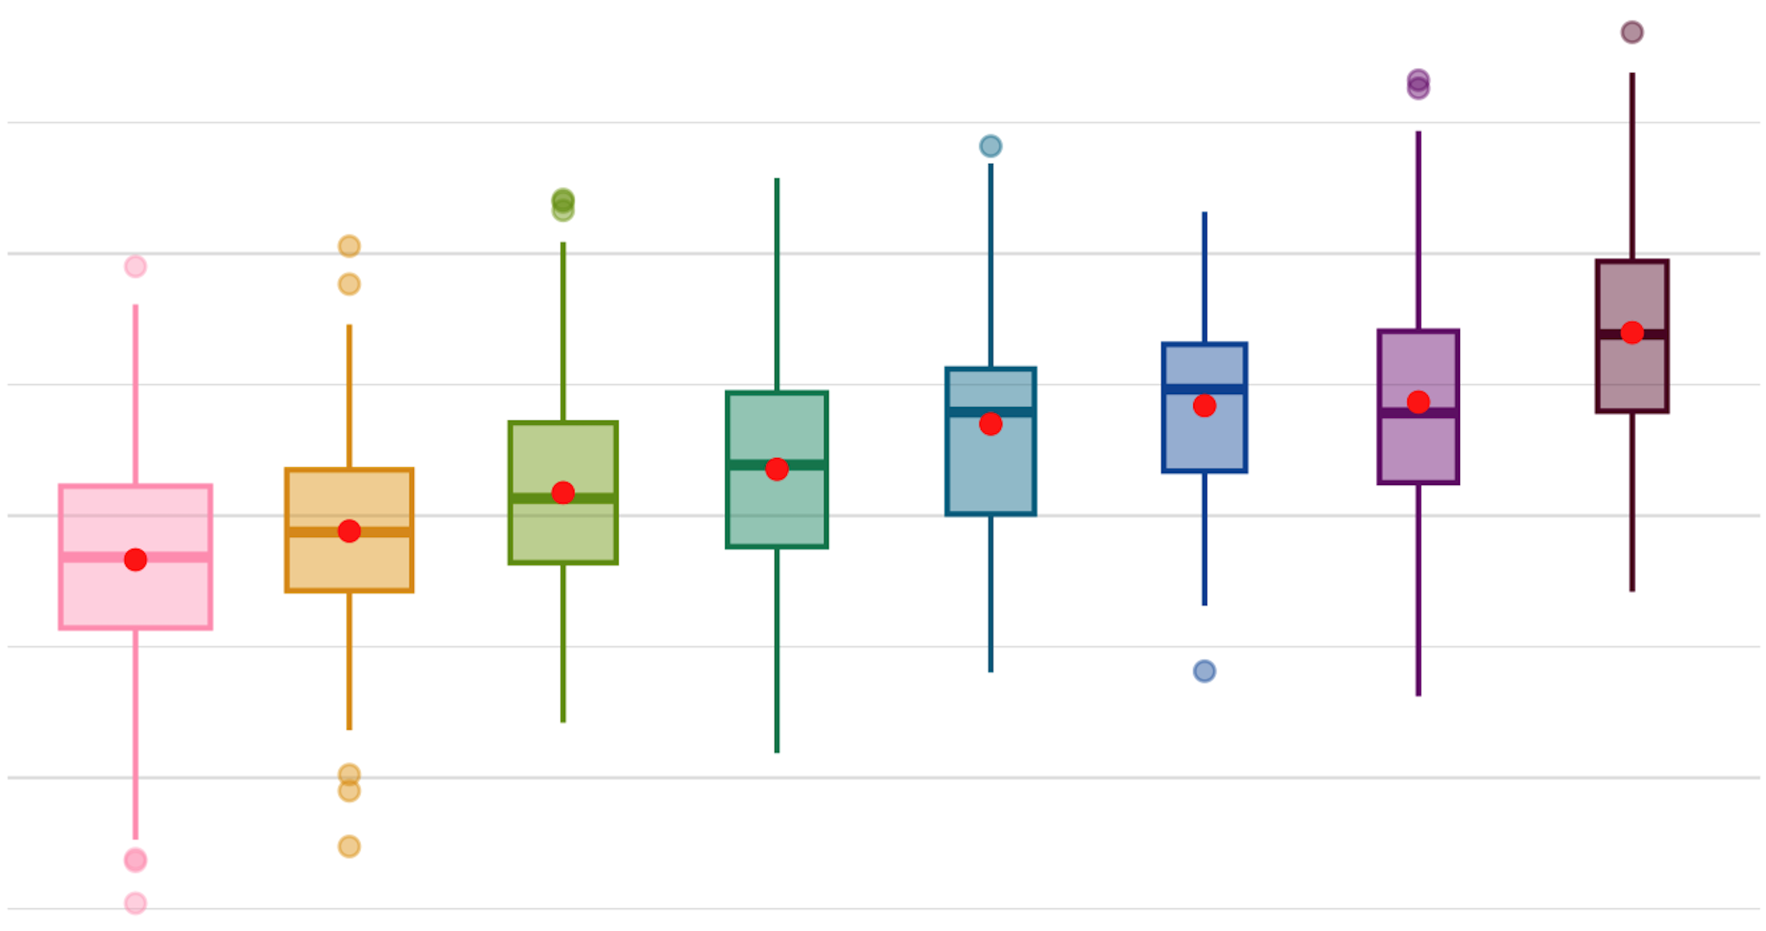

Slide 70
R+SQL 問題集
標準編
R+SQL 問題集
発展編
R+SQL 問題集
挑戦編

